Slide 1
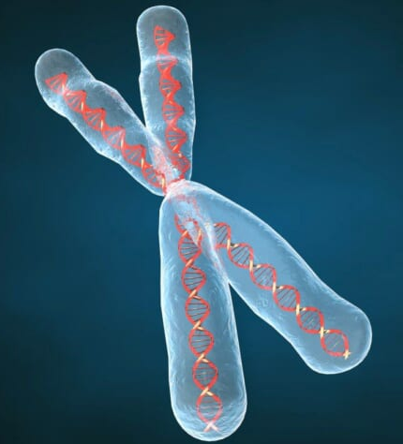
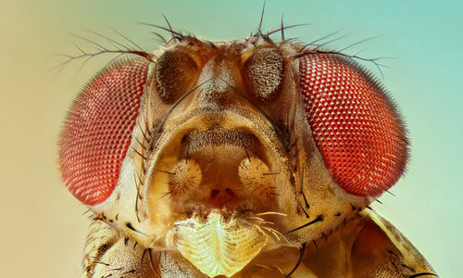
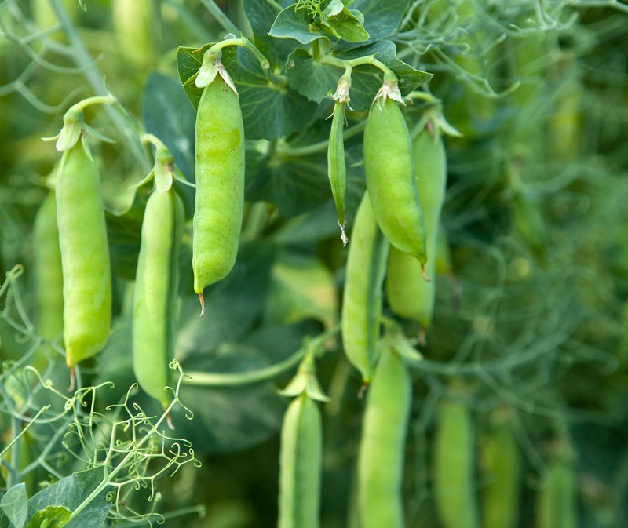
Bài 15: Bài tập Chương 1 và Chương 2
TRƯỜNG THPT NGUYỄN TẤT THÀNH
TỔ SINH HỌC

Slide 2
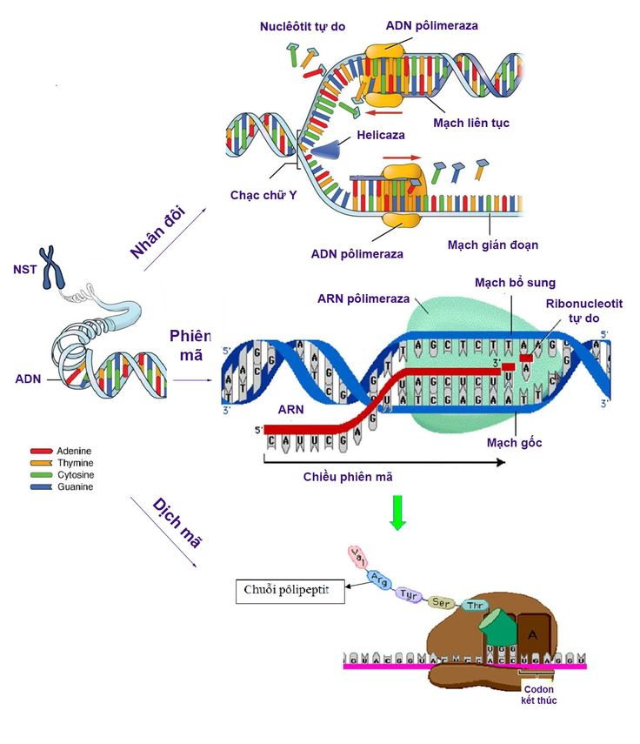
ADN → ARN → PRÔTÊIN

Slide 3
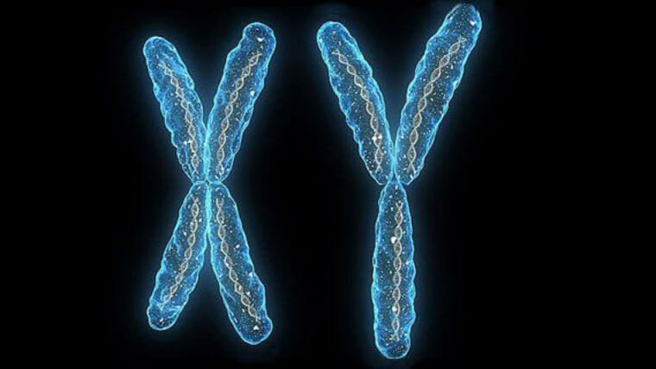
ĐỘT BIẾN

Slide 4
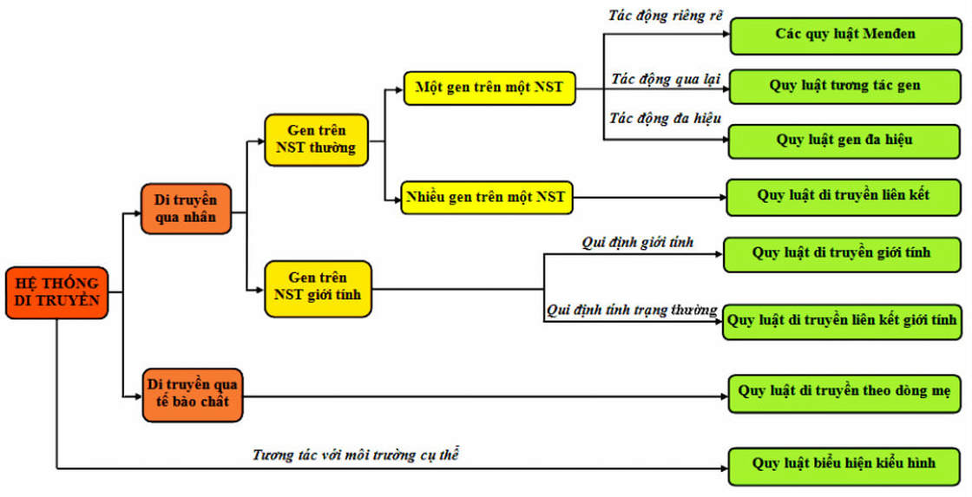
TÍNH QUY LUẬT CỦA CÁC HIỆN TƯỢNG DI TRUYỀN

Slide 5
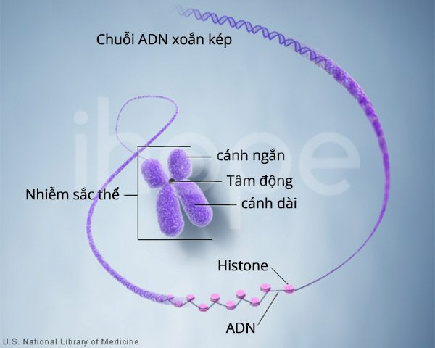
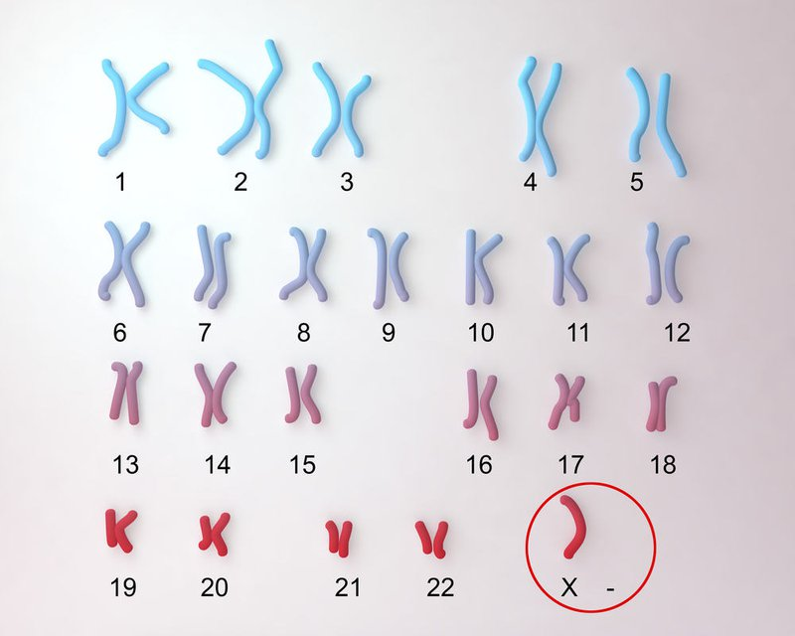
MỘT SỐ BÀI TẬP VẬN DỤNG CHƯƠNG 1

Slide 6
Bài 1 (trang 64 SGK Sinh học 12)
Dưới đây là một phần trình tự nuclêôtit của một mạch trong gen: 3' …TATGGGXATGTAATGGGX… 5‘
a) Hãy xác định trình tự nuclêôtit của: - Mạch bổ sung với mạch nói trên. - mARN được phiên mã từ mạch trên. b) Có bao nhiêu côđon trong mARN? c) Liệt kê các bộ ba đối mã với các côđon đó.

Slide 7
GỐC: 3' …TATGGGXATGTAATGGGX… 5'
a) Mạch bổ sung: 5'…ATAXXXGTAXATTAXXXG…3'
mARN: 5'…AUAXXXGUAXAUUAXXXG…3'
b) Có 18 : 3 = 6 côđon trên mARN
c) Các bộ ba đối mã của tARN đối với mỗi côđon:
UAU, GGG, XAU, GUA, AUG, GGX.

Slide 8
Bài 3 (trang 64 SGK Sinh học 12):
Một đoạn chuỗi pôlipeptit là Arg-Gly-Ser-Phe-Val-Asp-Arg được mã hoá bởi đoạn ADN sau:
- G G X T A G X T G X T T X X T T G G G G A -
- X X G A T X G A X G A A G G A A X X X X T -
Mạch nào là mạch mã gốc? Đánh dấu mỗi mạch bằng hướng đúng của nó (5' → 3' hay 3' → 5').

Slide 9
pôlipeptit : Arg-Gly-Ser-Phe-Val-Asp-Arg
mARN 5' AGG GGU UXX UUX GUX GAU XGG 3‘
ADN mạch khuôn 3' TXX XXA AGG AAG XAG XTA GXX 5'
Mạch bổ sung 5' AGG GGT TXX TTX GTX GAT XGG 3'

Slide 10
Bài 6 (trang 65 SGK Sinh học 12):
Số lượng NST lưỡng bội của một loài 2n=10. Đột biến có thể tạo ra tối đa bao nhiêu loại thể ba ở loại này ?
Bộ NST: 2n = 10
n = 5 → Số lượng thể ba (2n + 1) là: 5
Ngoài ra, còn có thể ba kép, nhưng không đề cập đến do giảm tải.

Slide 11
Bài 8 (trang 65 SGK Sinh học 12):
Bộ lưỡng bội NST của một loài sinh vật có 2n = 24.
a) Có bao nhiêu NST ở thể đơn bội, thể tam bội và thể tứ bội?
b) Trong các dạng đa bội trên, dạng nào là đa bội lẻ, dạng nào là đa bội chẵn?
c) Nêu cơ chế hình thành các dạng đa bội trên

Slide 12
2n = 24 → n = 12.
→ a) Số lượng NST được dự đoán ở:
- Thể đơn bội n = 1 x 12 = 12.
- Thể tam bội 3n = 3 x 12 = 36.
- Thể tứ bội 4n = 4 x 12 = 48.
b) Trong các dạng đa bội trên, tam bội là đa bội lẻ, tứ bội là đa bội chẵn.
c) Cơ chế hình thành:
- Thể tam bội: trong giảm phân NST tự nhân đôi nhưng không hình thành thoi vô sắc → tạo giao tử 2n. Khi thụ tinh giao tử 2n + n → 3n.
- Thể tứ bội có thể hình thành nhờ:
* Nguyên phân: Trong lần nguyên phân đầu tiên của hợp tử 2n, các NST đã tự nhân đôi nhưng không phân li dẫn đến hình thành thể tứ bội 4n.
* Giảm phân và thụ tinh: Trong quá trình phát sinh giao tử, sự không phân li của tất cả các cặp NST tương đồng dẫn đến hình thành giao tử 2n. → Thụ tinh: 2n + 2n → 4n.

Slide 13
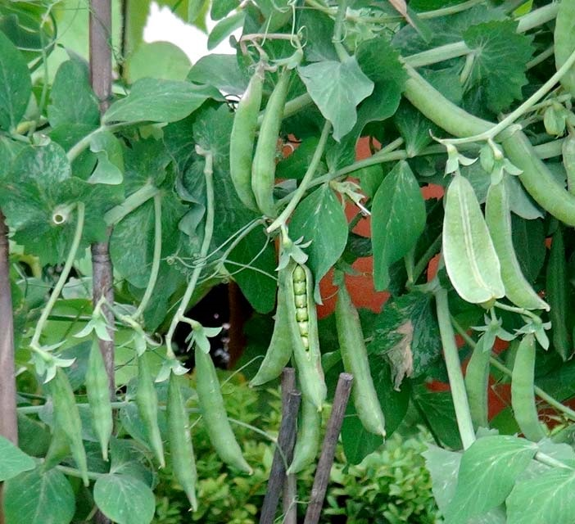
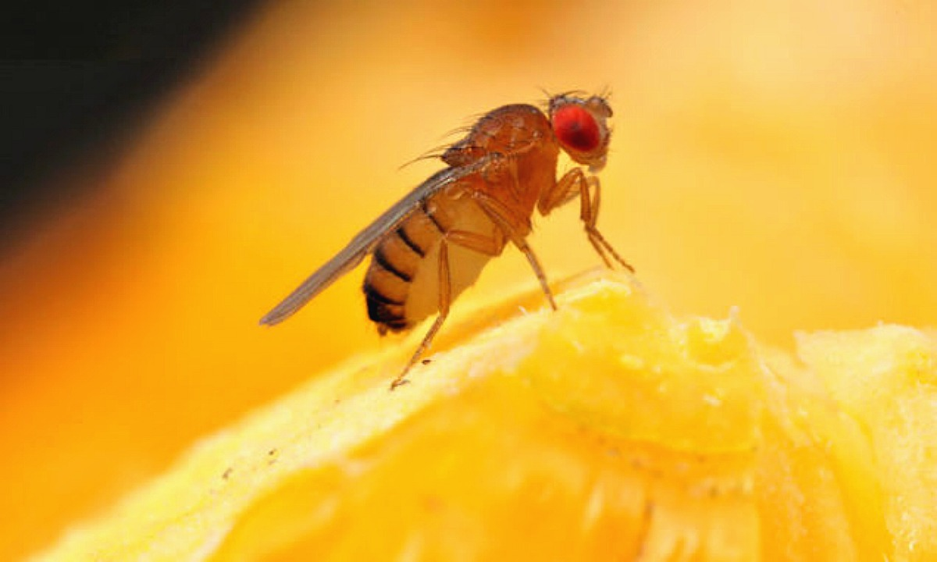
MỘT SỐ BÀI TẬP VẬN DỤNG CHƯƠNG 2

Slide 14
Bài 2 (trang 66 SGK Sinh học 12):
Trong phép lai giữa hai cá thể có kiểu gen sau đây:
♂ AaBbCcDdEe x ♀ aaBbccDdee
Các cặp gen quy định các tính trạng khác nhau nằm trên các cặp NST tương đồng khác nhau. Hãy cho biết:
a) Tỉ lệ đời con có kiểu hình trội về tất cả 5 tính trạng là bao nhêu?
b) Tỉ lệ đời con có kiểu hình giống mẹ là bao nhiêu?
c) Tỉ lệ đời con có kiểu gen giống bố là bao nhiêu?

Slide 15
Xét từng cặp tính trạng riêng:
Aa × aa → ¼AA : 2/4 Aa : ¼ aa
Bb × Bb → ¼BB : 2/4Bb : ¼ bb
Cc × cc → ½ Cc : ½ cc
Dd × Dd → ¼DD : 2/4Dd : ¼ dd
Ee × ee → ½ Ee : ½ ee
Tỉ lệ kiểu hình trội về: gen A:½, gen B: ¾, gen C: ½, gen D: ¾, gen E: ½.
Tỉ lệ đời con có kiểu hình trội về tất cả 5 tính trạng:
1/2 x 3/4 x1/2 x 3/4 x 1/2 = 9/128
b) Tỉ lệ đời con có kiểu hình giống mẹ A-B-C-D-E-:
1/2 x 3/4 x 1/2 x 3/4 x 1/2 = 9/128
c) Tỉ lệ đời con có kiểu gen giống bố aaBbccDdee:
1/2 x 1/2 x 1/2 x 1/2 x 1/2 = 1/32

Slide 16
Bài 6 (trang 67 SGK Sinh học 12):
Lai hai dòng thuần chủng đều có hoa trắng với nhau, người ta thu được thế hệ sau 100% số cây con có hoa màu đỏ. Từ kết quả này ta có thể rút ra kết luận gì?
A. Các alen quy định hoa trắng ở cả hai dòng cây bố mẹ là alen với nhau.
B. Màu hoa đỏ xuất hiện là do kết quả của sự tương tác cộng gộp.
C. Các alen quy định hoa trắng ở cả hai dòng cây bố mẹ là không alen với nhau.
D. Chúng ta chưa thể rút ra được kết luận gì.

Slide 17
Bài 7 (trang 67 SGK Sinh học 12):
Đối với các loài sinh sản hữu tính, bố hoặc mẹ di truyền nguyên vẹn cho con
A. Tính trạng B. Kiểu gen C. Kiểu hình D. Alen

